Slide 1
Travaux dirigés de biochimie métabolique et enzymatique
-cinétique Michaelienne
-Cinétique en présence d’un inhibiteur
-Biochimie métabilique
Cycle de Krebs et fermentation
Bioenergétique
SVI S4 2020

Slide 2
Excercice1 :
On considère la réaction du cycle de Krebs catalysé par la fumarase. On détermine l’activité de la glutamate déshydrogénase (GDH) enzyme qui permet d’aboutir à la désamination de l’acide glutamique en présence de NAD+.
On mesure l’activité de la GDH en étudiant la réaction dans le sens de formation de l’acide glutamique, pour cela on verse successivement :
0,2 ml d’une solution de sulfate d’ammonium
2,4 ml d’une solution tampon pH=8
0,1 ml d’une solution de NAD réduit
0,1 ml d’extrait enzymatique purifié
0,2 ml d’une solution de substrat diacide alpha cétonique
Le volume final est de 3ml et on opère à 25°C .On mesure à 340nm l’absorbance obtenue en fonction du temps dans une cuve spectrophotométrique dont le trajet optique est de 1 cm
On obtient les résultats suivant:

Slide 3
Excercice1 :
Temps en min | 0 | 1 | 2 | 3 | 4 | 5 | 6 | 8 | 10
DO à 340nm | 1,8 | 1,72 | 1,68 | 1,62 | 1,58 | 1,55 | 1,53 | 1,5 | 1,49
Le coefficient d’absorption molaire de NAD (NADH+H⁺) est égale à 6,3 103 mol.l.cm à 340 nm.
1) Tracer la courbe de l’absorbance de (NADH+H⁺) en fonction du temps,
2) Déterminer la tangente Vi .

Slide 4
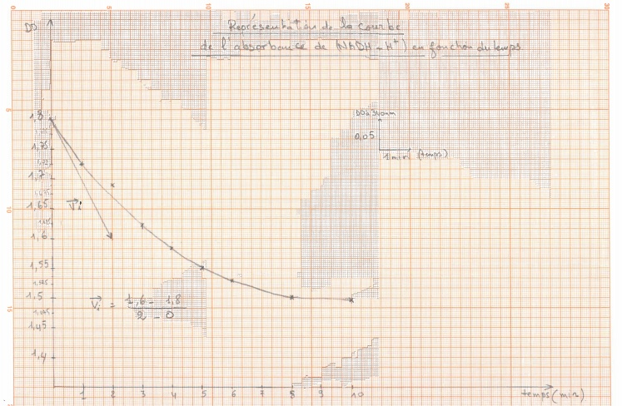
1)

Slide 5
Exercice 2:
La D-mannonate hydrolase catalyse la réaction :
D-mannonate → 2céto, 3-désoxy-D-gluconate + H₂O.
La réaction s’effectue en présence de 0,2 ml d’enzyme: la D- mannonate hydrolase d’Escherichia coli et de (Xml) de substrat D-mannonate 2.10⁻² M en présence et en absence de (Y ml) d’un inhibiteur de D-Gluconate à 6. 10⁻² M. Le volume final Vf de la réaction enzymatique est de 2 ml. On complète le volume de la réaction par l’ajout de tampon.

Slide 6
On mesure la vitesse initiale Vi (umols de D-mannonate consommé par min et par litre). Les résultats sont résumés dans le tableau ci-dessous :
 | D-gluconate absent | D-gluconate 0,67 ml | D-gluconate 1ml
D-mannonate 2.10⁻² M | Vi en umoles/min/l | Vi en umoles/min/l | Vi en umoles/min/l
0,1 ml | 16,7 | 10 | 8,33
0,13 ml | 20 | 12,5 | 10,5
0,2 ml | 25 | 16,7 | 14,3
0,25 ml | 27,8 | 19,2 | 16,7
0,5 ml | 35,7 | 27,8 | 25
1 ml | 41,7 | 35,7 | 33

Slide 7
Excercice2
1) A l’aide de la représentation de Lineweaver-Burk effectuée pour les 3 valeurs de D-gluconate :
2) Tracer les 3 courbes.
1/V en fonction (1/S)

Slide 8
D-mannonate
S.M
10⁻³M
1,3 10⁻³
2.10⁻³
2,5.10⁻³
5.10⁻³
10.10⁻³

Slide 9
D-mannonate
S.M | 1/S 10³ M⁻¹
10⁻³M | 1
1,3 10⁻³ | 0,77
2.10⁻³ | 0,5
2,5.10⁻³ | 0,4
5.10⁻³ | 0,2
10.10⁻³ | 0,1

Slide 10
D-mannonate |  | D-gluconate 0M
S.M | 1/S 103 M⁻¹ | 1/v (umol/min/l)⁻¹
10⁻³M | 1 | 0,06
1,3 10⁻³ | 0,77 | 0,05
2.10⁻³ | 0,5 | 0,04
2,5.10⁻³ | 0,4 | 0,04
5.10⁻³ | 0,2 | 0,03
10.10⁻³ | 0,1 | 0,02

Slide 11
D-mannonate |  | D-gluconate 0M | D-gluconate 2.10⁻² M
S.M | 1/S 103 M⁻¹ | 1/v (umol/min/l)⁻¹ | 1/v (umol/min/l)⁻¹
10⁻³M | 1 | 0,06 | 0,1
1,3 10⁻³ | 0,77 | 0,05 | 0,08
2.10⁻³ | 0,5 | 0,04 | 0,06
2,5.10⁻³ | 0,4 | 0,04 | 0,05
5.10⁻³ | 0,2 | 0,03 | 0,04
10.10⁻³ | 0,1 | 0,02 | 0,03

Slide 12
Corriger l’excercice 2
D-mannonate |  | D-gluconate 0M | D-gluconate 2.10⁻² M | D-gluconate 3.10⁻²M
S.M | 1/S 103 M⁻¹ | 1/v (umol/min/l) ⁻¹ | 1/v (umol/min/l)⁻¹ | 1/v (umol/min/l)⁻¹
10⁻³M | 1 | 0,06 | 0,1 | 0,12
1,3 10⁻³ | 0,77 | 0,05 | 0,08 | 0,095
2.10⁻³ | 0,5 | 0,04 | 0,06 | 0,07
2,5.10⁻³ | 0,4 | 0,036 | 0,05 | 0,07
5.10⁻³ | 0,2 | 0,028 | 0,036 | 0,04
10.10⁻³ | 0,1 | 0,024 | 0,028 | 0,03

Slide 13
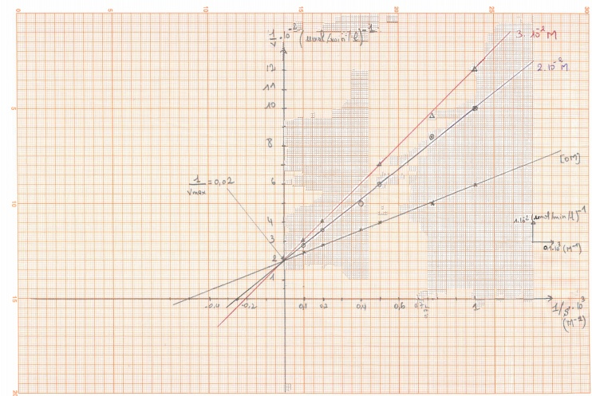
-1/Km
-1/Km’
-1/Km’’

Slide 14
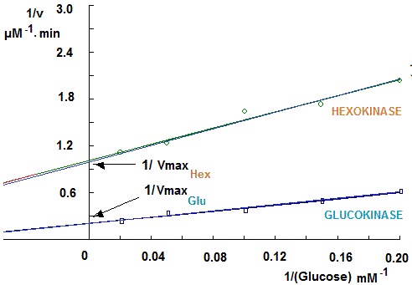
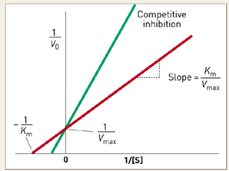
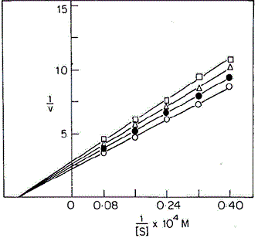
Il y a 3 cas :
Si les points se coupent sur l'axe des Y inhibiteur compétitif,
Si se soupent sur l'axe des X inhibiteur non compétitif,
Si les droites sont parallèles alors inhibiteur incompétitif .

Slide 15
Inhibiteur compétitif

Slide 16
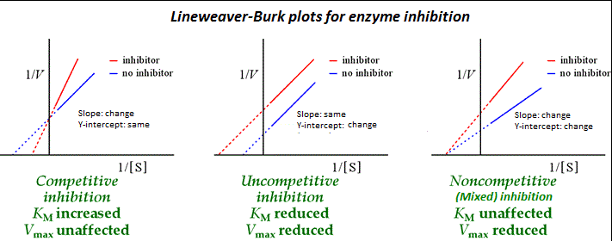

Slide 17
TD n3 et 4 de Biochimie Métabolique
A) Glycolyse et CK
1) Donner le bilan énergétique total du métabolisme du cycle de Krebs,
2) Donner l’équation chimique de l’oxydation totale de l’acétylcoA-SH dans le cycle de Krebs
3) Ecrire l’équation d’oxydation totale du Glucose in vivo et le chemin métabolique suivi
5) Calculer le nombre d’ATP formés en supposant que toutes les coenzymes sont réoxydés au niveau de la chaine respiratoire
6) Sachant que l’oxydation complète du glucose in vitro produit 2,87 joules/moles. Calculer le pourcentage d’énergie récupéré sous forme d’ATP lors de l’oxydation biologique complète du glucose
Données : ATP ∆G°’= - 30,5 KJoules/mole

Slide 18
Fermentation et métabolisme anaérobie
Seuls les cellules utilisant l’oxygène sont capable de réoxyder les coenzymes réduites.
Ici les cellules ne consomment pas d’oxygène. Exemple la levure de boulangerie. Saccharomyces. Cerevisiae métabolise le saccharose en glucose et fructose avant de le métaboliser en éthanol et gaz carbonique
1) Donner le bilan énergétique et voie métabolique de la fermentation alcoolique du glucose
2) Donner le bilan énergétique et voie métabolique de la fermentation alcoolique du fructose
3) Comparer le bilan de la fermentation alcoolique du saccharose dans la levure par rapport a une cellule respiratoire qui oxyde complètement le saccharose

Slide 19
TD n5 de Biochimie Métabolique
Métabolisme des glucides
Ecrire l’équation de bilan de la glycolyse
Une bactérie fermente le glucose selon l’équation suivante :
C₆H₁₂O₈ ----------- 2 CO₂ + 2 C₂H₅OH
On utilise du glucose marqué au carbone radioactif (¹⁴C), sur quel produit de la réaction retrouve-t-on la radioactivité, sur le dioxyde de carbone ou éthanol

Slide 20
TD 3,4 et 5
1) Bilan C.K.
AcétylCoA+2H₂0 3 NAD ⁺ + FAD + GDP+P→2 CO₂ + CoASH+ 3 NADH+H ⁺ + FADH₂ + GTP
Bilan total il faut ajouter la glycolyse:
Gluc +2 Pi + 2 ADP + 2 NAD ⁺ → 2 Pyr + 2 ATP + 2 NADH+H ⁺
Décarboxylation Ac pyr:
2 Ac Pyr + NAD ⁺ → 2CO₂+ 2 AcétylCoA + 2 NADH+H ⁺
3) Gluc+ 2Pi + 2ATP + 4 ADP + 10 NAD ⁺ + 2FAD+ 2GDP → 6 CO₂ + 10 NADH+H ⁺ + 2 ATP + 2GTP + 2FADH₂
Voie : Glyc + Décarb Pyr + CK voir cours
Bilan 10 NADH+H ⁺ X 3 = 30 ATP
-2ATP+4ATP = 2ATP
2GTP = 2 ATP
2 FADH₂ = 4 ATP
5) 38 ATP/Gluc

Slide 21
6) C6H12O6 + 6 O₂ → 6 CO₂ + 6 H₂O
Oxydao complète du Gluc in vitro → 2870 kj/mole
Oxydao complète in vivo du Gluc → 38 ATP X 30,5 Kj/mole
Rendement Biologique 1159 kj/mole = 40 %
2870 kj/mole
B) Fermentation et métabolisme en anaérobiose
Bilan et voie gluc bilan et voie du Fructose

Slide 22
1) Gluc +2 ADP → 2 CO2 + 2 éthanol + 2 ATP
Bilan 2ATP
2) Fruct + 2ATP→ 2 CO2 + 2 étahanol + 2 ATP
Bilan 2 ATP
3) Bilan de fermentao du saccharose→Gluc+Fruct
2+2 = 4 ATP
Bilan de l’oxydo totale du sacch Gluc+ Fruct = 38+38= 76 ATP
TD 4
La radioactivité
Notes:
La radioactivité se trouve sur le grpt CH3 de l’éthanol le carbone 3 et 4 donne des CO2

Slide 23
Rappel cours
Chemin métabolique de l’ox total in vivo du glucose

Slide 24
TD n° 5
1) ATP + Glutamate + NH₃ ↔ ADP + P + Glutamine
HOOC-CH₂-CH₂-CO-COOH↔ HOOC-CH₂-CH₂-CH(NH₂)-COOH AA Glu E
α –cétoglutarate
Glutamine
Acides nucléiques
UTP--------CTP
Protéines enzymes
Page 63 et 64
2) cours sens 1
3)ATP + H₂O ↔ ADP + P ∆G₁°’ = -30,5 Kj/mole
Glutamate + NH₃ ↔ H₂O + Glutamine ∆G₂°’ ?
∆G₁°’1 + ∆G₂°’ = -16,3 kj/mole
∆G₂°’ = 14,2 kj/mole endergonique
4) cours

